Slide 1







DISPENSADOR IOT CON IA

Slide 2

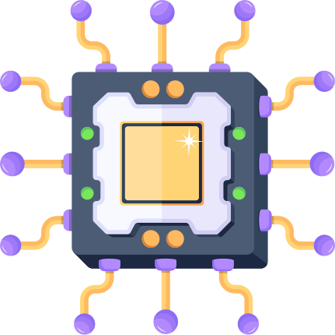
¿EN QUÉ CONSISTE?
Es un sistema dispensador de comida para perros.
Este tiene una autenticación que utiliza inteligencia artificial para comparar y confirmar que se trate de un perro. Una vez autenticado se libera el alimento.

Slide 3









TECNOLOGÍAS UTILIZADAS
JavaScript
HTML
CSS
04
07
NodeJS
TensorFlow
Supabase
Arduino

Slide 4

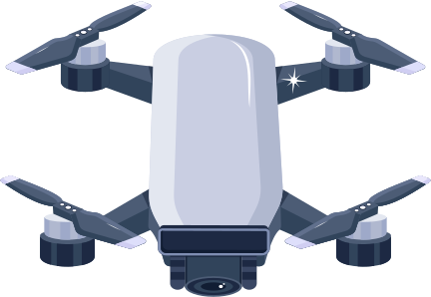
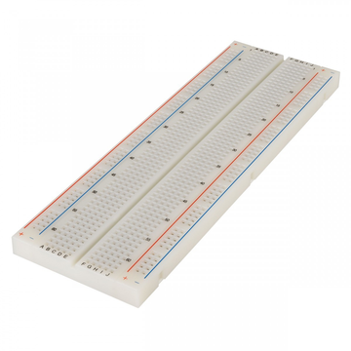
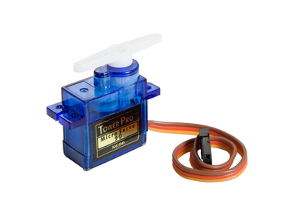
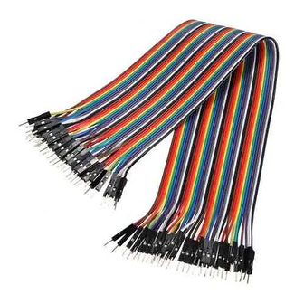
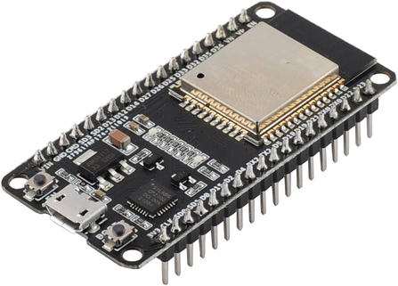
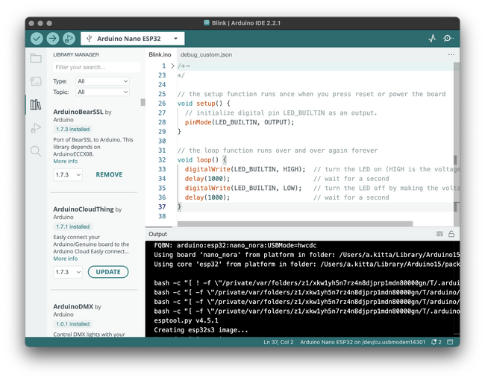
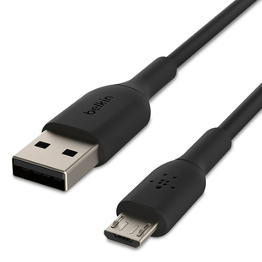

MATERIALES
Placa ESP32
Protoboard
Servomotor SG90
Cables macho-macho
IDE Arduino
Cable USB a micro USB
Computadora

Slide 5

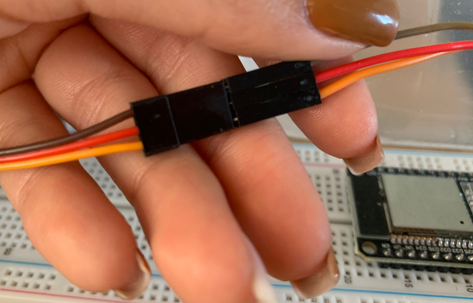

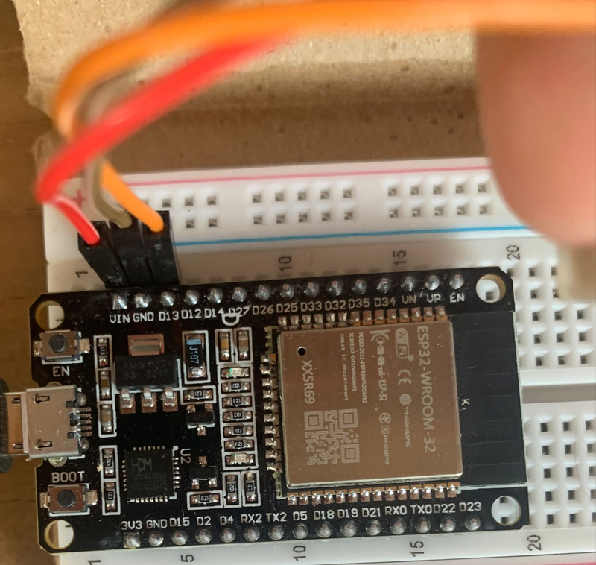
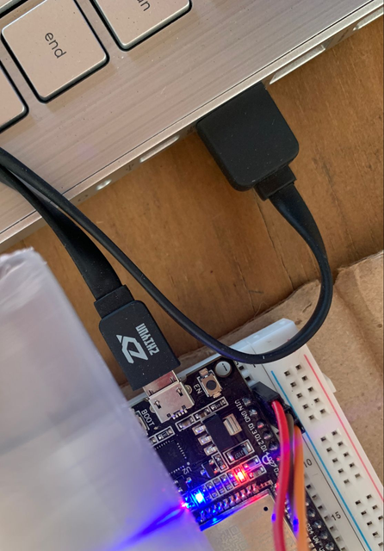
PASOS PARA INCORPORAR ARDUINO
1
Lo primero que haremos sera conectar tres cables a nuestro servo motor
Pines en la placa y cables:
🟤 Café (cable que va a GND o tierra)
🔴 Rojo (cable de alimentación que va al pin VIN, que es el pin que recibe la alimentación de energía para la placa)
🟠 Naranja (cable para conectar con el pin digital para generar la señal)
2
3
Ahora es momento de cargar nuestro código, para esto vamos a conectar nuestra placa a través del cable micro USB a nuestra computadora.

Slide 6
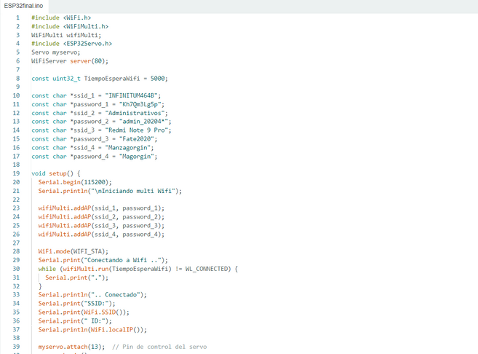
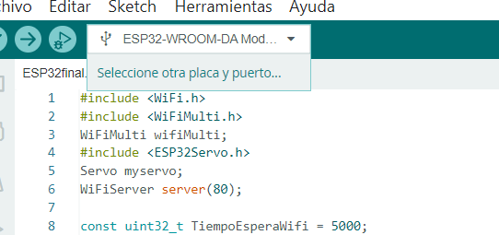
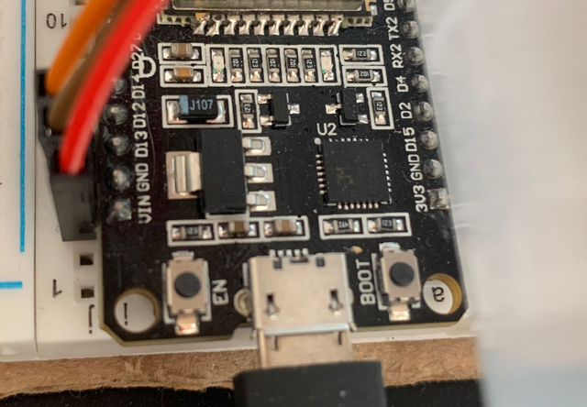
PASOS PARA INCORPORAR ARDUINO
4
Abriremos nuestro IDE de arduino donde añadiremos el código que vamos a cargar.
5
Seleccionamos la placa correspondiente que en nuestro caso es la placa ESP32-WROOM-DA Module y cargamos el código a nuestra placa desde nuestro IDE.
6
Presionamos el botón BOOT en la placa para cargar nuestro código de manera correcta

Slide 7
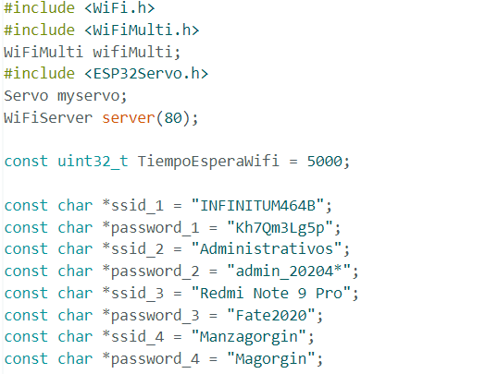
CÓDIGO ARDUINO

Slide 8
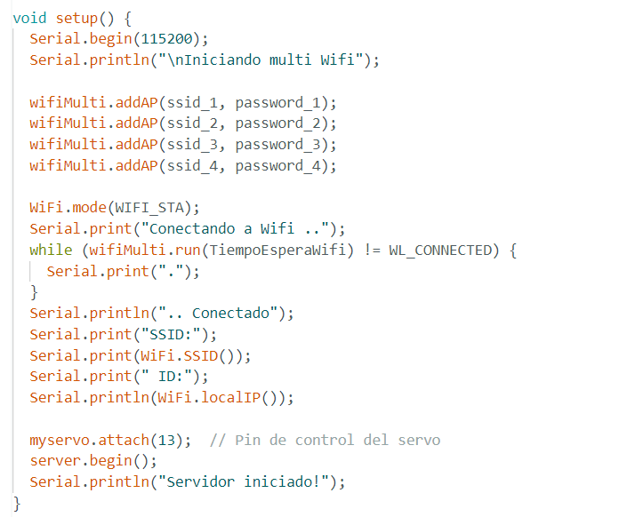
CÓDIGO ARDUINO

Slide 9
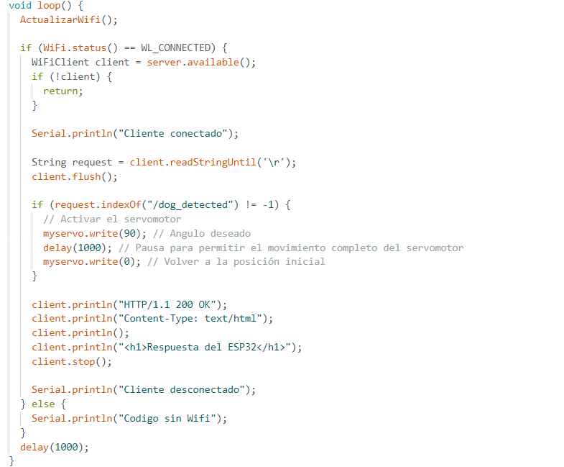

Slide 10
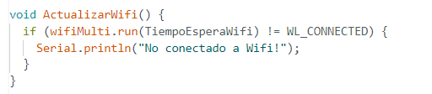
CÓDIGO ARDUINO

Slide 11

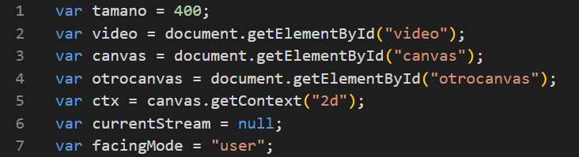

CÓDIGO HTML, CSS Y JS
APARTADO DE VIDEO

Slide 12
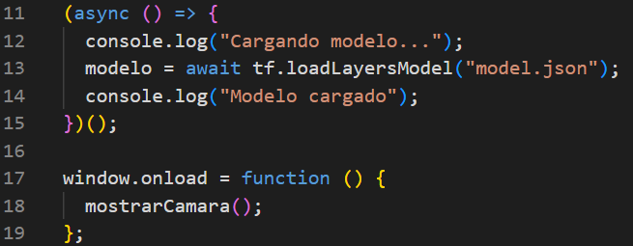
CÓDIGO HTML, CSS Y JS
CARGA MODELO TENSORFLOW

Slide 13
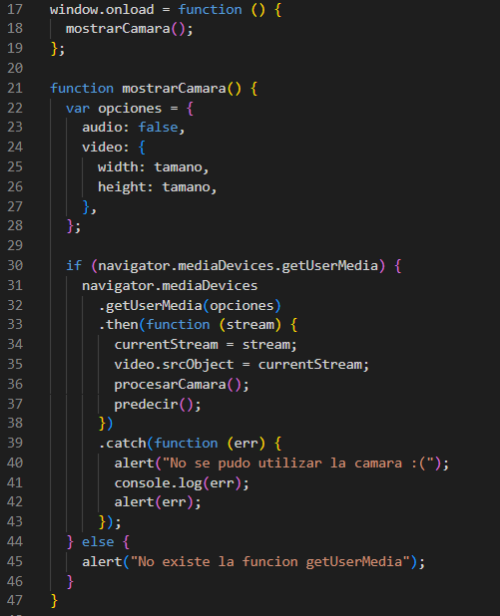
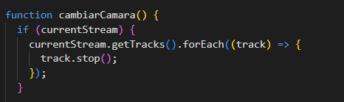
CÓDIGO HTML, CSS Y JS
MOSTRAR CAMARA

Slide 14
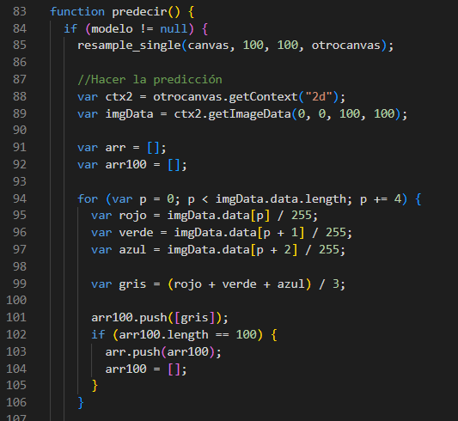
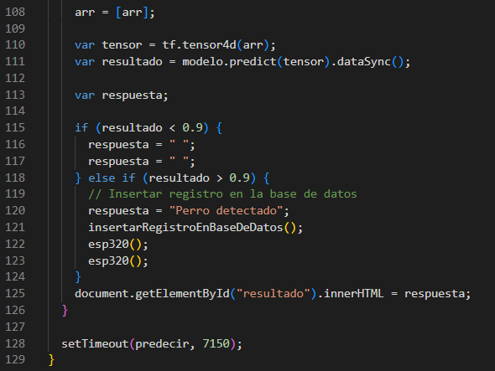
CÓDIGO HTML, CSS Y JS
PREDICCIÓN IMAGEN

Slide 15
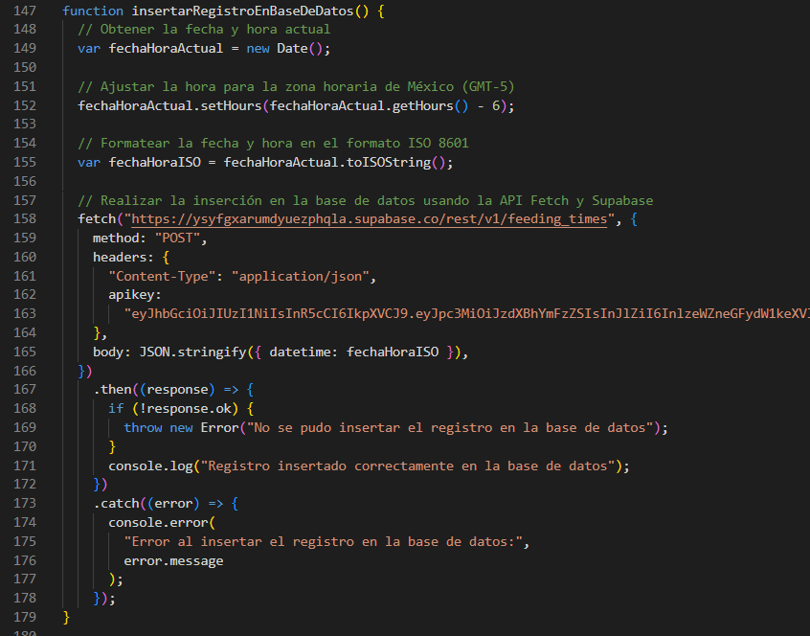
CÓDIGO HTML, CSS Y JS
REGISTRO BASE DE DATOS

Slide 16


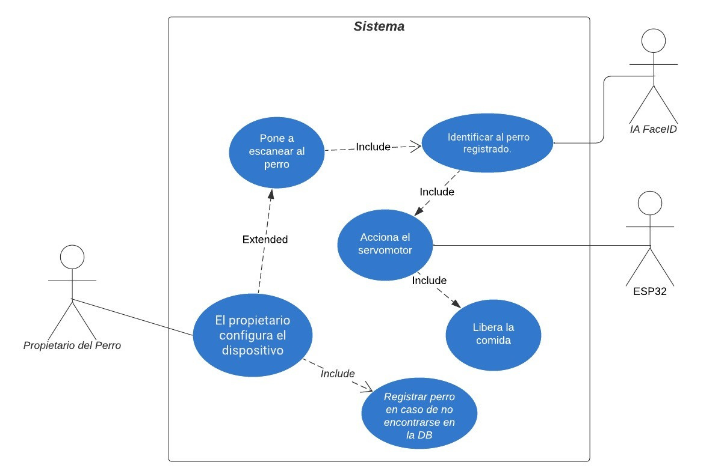
DIAGRAMA CASOS DE USO

Slide 17

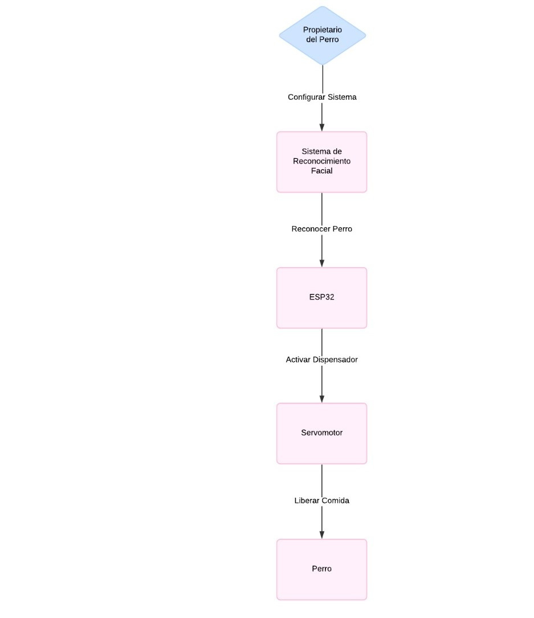
DIAGRAMA DE FLUJO

Slide 18


DEMOSTRACIÓN

